Slide 1
Jabatan Hal Ehwal Agama Terengganu
KHUTBAH MULTIMEDIA
Siri: 32 / 2023
24 Muharram 1445H/11 Ogos 2023M
ISLAM MEMELIHARA KEAMANAN DAN SILATURRAHIM
http://e-khutbah.terengganu.gov.my

Slide 2
Pujian Kepada Allah SWT
الْحَمْدُ لِلَّهِ
Segala puji-pujian hanya bagi Allah SWT

Slide 3
Syahadah
وَأَشْهَدُ أَنْ لَا إِلَهَ إِلَّا اللهُ وَحْدَهُ لَا شَرِيْكَ لَهُ، وَأَشْهَدُ أَنَّ مُحَمَّدًا عَبْدُهُ وَرَسُولُهُ
Dan aku bersaksi bahawa tiada Tuhan selain Allah, Yang Maha Esa, tiada sekutu bagiNya
Dan aku bersaksi bahawa junjungan kita (Nabi) Muhammad (SAW) adalah hamba dan RasulNya

Slide 4
Selawat Ke Atas Nabi Muhammad SAW
اَللَّهُمَّ صَلِّ وَسَلِّمْ عَلَى سَيِّدِنَا مُحَمَّدٍ وَعَلَى آلِهِ وَصَحْبِهِ وَالتَّابِعِينَ لَهُمْ بِإِحْسَانٍ إِلَى يَوْمِ الدِّين
Ya Allah, selawat dan salam ke atas junjungan kami Muhammad, keluarga dan para sahabatnya serta orang-orang yang mengikuti mereka dengan secara baik hingga hari kiamat

Slide 5
Pesanan Takwa
اِتَّقُوا اللَّهَ
“Bertaqwalah kepada Allah”

Slide 6
Tajuk
Khutbah Hari Ini:
ISLAM MEMELIHARA KEAMANAN DAN SILATURRAHIM
24 MUHARRAM 1445H / 11 Ogos 2023

Slide 7
ISLAM
Merupakan satu-satunya agama yang diredai oleh Allah SWT yang diakhiri risalah wahyu-Nya dengan kebangkitan Rasulullah SAW
HNM

Slide 8
Baginda Nabi SAW merupakan cerminan kepada ajaran yang ingin diturunkan oleh Allah kepada manusia, dari segenap aspek kehidupan
kekeluargaan, kemasyarakatan, kenegaraan, sebagai seorang pendidik, suami, bapa dan pemimpin kepada ummah.

Slide 9
Rasulullah SAW
Adalah contoh terbaik dalam mengamalkan kandungan al-Quran dan al-Sunnah
HNM

Slide 10
Firman Allah SWT
dalam surah Al-Qalam ayat 4:
Maksudnya: Dan bahawa sesungguhnya engkau mempunyai akhlak yang amat mulia.

Slide 11
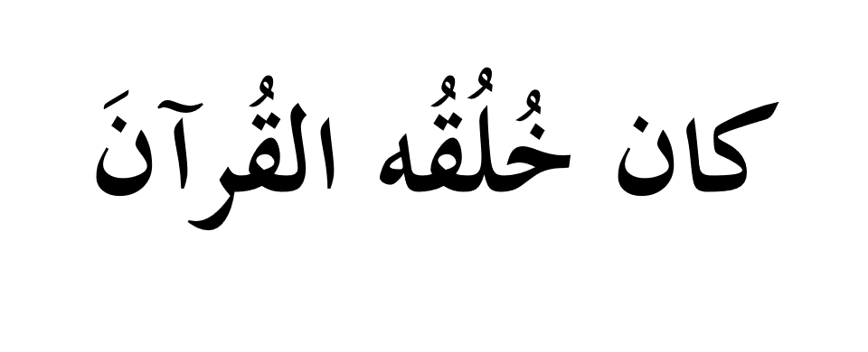
Saidatina Aisyah pernah ditanya tentang akhlak Rasulullah SAW,
beliau menjawab:
Maksudnya: Akhlak Baginda SAW adalah Al-Quran.

Slide 12
Antara langkah pertama yang dilakukan oleh Rasulullah SAW setelah berhijrah ke Madinah ialah
Mempersaudarakan antara kaum Muhajirin dan Ansar.

Slide 13
Baginda memahami bahawa Madinah yang terdiri daripada Aus, Khazraj, Yahudi Bani Quraizah, Bani Qainuqa’, Bani Nadhir dan kabilah Badawi yang berada di sekitarnya
PERLU DISATUKAN di bawah satu perlembagaan yang menyatakan hak dan tanggungjawab setiap individu terhadap negaranya

Slide 14
Hal ini membawa kepada pembentukan
PIAGAM MADINAH yang dianggap sebagai perlembagaan dan asas pembentukan negara Islam Madinah. Kekuatan Madinah adalah pada PERSAUDARAAN UMAT ISLAM yang menjaga kestabilan dan keamanan negara.

Slide 15
Imam Ibn Kathir rhm telah meriwayatkan dalam tafsir beliau:
Bahawa satu hari seorang lelaki daripada Yahudi lalu di hadapan sekumpulan pemuda daripada Aus dan Khazraj sedang duduk bersama-sama dan berbual dengan penuh sifat kasih sayang dan persaudaraan.

Slide 16
Yahudi ini tidak senang dengan apa yang dilihatnya, lalu dia menghantar seorang lelaki untuk duduk dalam kumpulan tersebut agar membangkitkan cerita peperangan Bu’ath(بعاث) yang berlaku antara Aus dan Khazraj pada masa dahulu. Lelaki tersebut cuba mengapi-apikan antara mereka sehingga hampir membawa kepada peperangan

Slide 17
Perkara ini segera diberitahu kepada Rasulullah SAW lalu Baginda datang mendamaikan mereka dan membacakan firman Allah dalam surah Ali Imran,

Slide 18
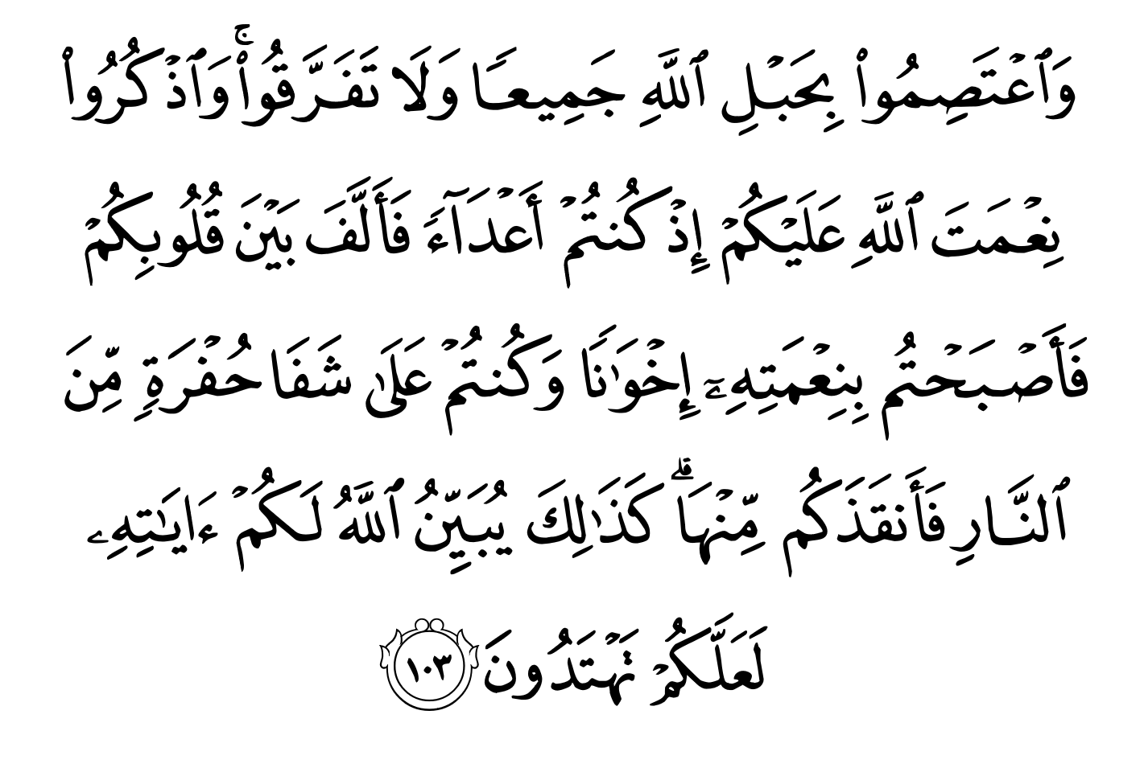
Firman Allah SWT
dalam surah Ali Imran, ayat 103:

Slide 19
Maksudnya: Dan berpegang teguhlah kamu sekalian kepada tali Allah (agama Islam), dan janganlah kamu bercerai-berai; dan kenanglah nikmat Allah kepada kamu ketika kamu bermusuh-musuhan (semasa jahiliyah dahulu), lalu Allah menyatukan di antara hati kamu (sehingga kamu bersatu-padu dengan nikmat Islam), maka menjadilah kamu dengan nikmat Allah itu orang-orang Islam yang bersaudara. Dan kamu dahulu telah berada di tepi jurang neraka (disebabkan kekufuran kamu semasa jahiliyah), lalu Allah selamatkan kamu dari neraka itu (disebabkan nikmat Islam juga). Demikianlah Allah menjelaskan kepada kamu ayat-ayat keteranganNya, supaya kamu mendapat petunjuk hidayahNya.

Slide 20
Sebagai seorang umat Nabi SAW
Kita wajar mengikut setiap akhlak dan tingkah laku yang diajar oleh Baginda. Tindakan Baginda mendamaikan antara Aus dan Khazraj menunjukkan betapa pentingnya persaudaraan sesama Islam dijaga.

Slide 21
Sebarang anasir jahat dan bisikan musuh Islam hendaklah ditepis dengan bersungguh-sungguh daripada masuk ke dalam masyarakat Islam. Mereka tahu bahawa selama umat Islam bersatu, mereka tidak akan dapat menggugat akidah tauhid dan menguasai kepimpinan negara.

Slide 22
Peristiwa kejatuhan Khilafah Uthmaniah patut menjadi iktibar kepada umat Islam. Antara perkara yang membawa kepada kejatuhannya ialah perbalahan dalaman masyarakat Turkey bagi menjatuhkan khalifah.

Slide 23
Dengan berakhirnya khilafah Uthmaniah, maka umat Islam sudah tidak mempunyai tempat pergantungan lagi melainkan diri mereka sendiri dalam negara-negara kecil yang mereka berada; masing-masing ingin menjaga kepentingan sendiri sehinggakan mudah untuk dikuasai oleh musuh.

Slide 24
Rasulullah SAW bersabda
yang bermaksud:
Hampir-hampir kamu akan diranyah oleh umat-umat daripada segenap pelusuk, seperti hidangan yang dikerumuni oleh orang ramai. Sahabat bertanya: Wahai Rasulullah, adakah kerana bilangan kita sedikit? Jawab Baginda: Tidak, tetapi ramainya kamu hanya seperti buih ketika banjir (tidak teguh, mudah dibawa ke hulu ke hilir dan senang hancur).
(HR Abu Daud)

Slide 25
Hari ini
walaupun kita berbeza dari sudut pandangan dan pemikiran dalam sesuatu perkara, namun persaudaraan Islam adalah lebih utama untuk dipelihara.

Slide 26
Janganlah kiranya perbezaan pandangan dan fahaman itu berterusan sehingga membawa kepada permusuhan dan perbalahan yang tidak berkesudahan. Adakah persengketaan ini diredai oleh Rasulullah SAW andainya Baginda masih hidup?

Slide 27
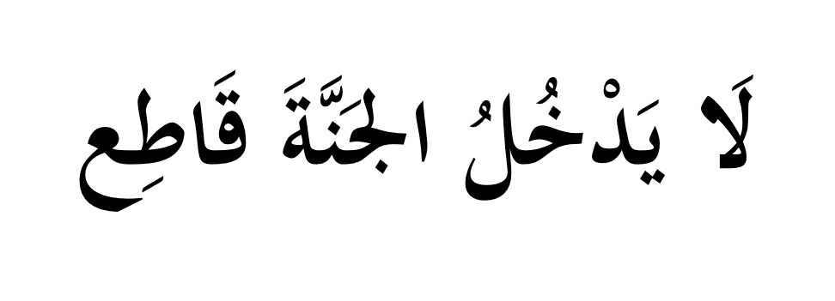
Rasulullah SAW bersabda
yang bermaksud:
Maksudnya: Tidak akan masuk syurga orang yang memutuskan silaturrahim.
(HR Bukhari dan Muslim)

Slide 28
KETAHUILAH
Bahawa musuh Islam inginkan umat Islam terus bersengketa agar mereka terhalang daripada memikirkan tentang agama, bangsa dan negara. Sedangkan keamanan dan kesejateraan negara kita adalah satu nikmat yang tidak ternilai yang dikurniakan oleh Allah kepada kita.

Slide 29
Seruan Khatib
Sesungguhnya setiap tindakan kita tidak terlepas daripada dicatat oleh malaikat
Justeru, semaikanlah kesatuan dan hubungan silaturrahim sesama Islam agar kita semua memperoleh redha Allah di dunia dan akhirat.

Slide 30
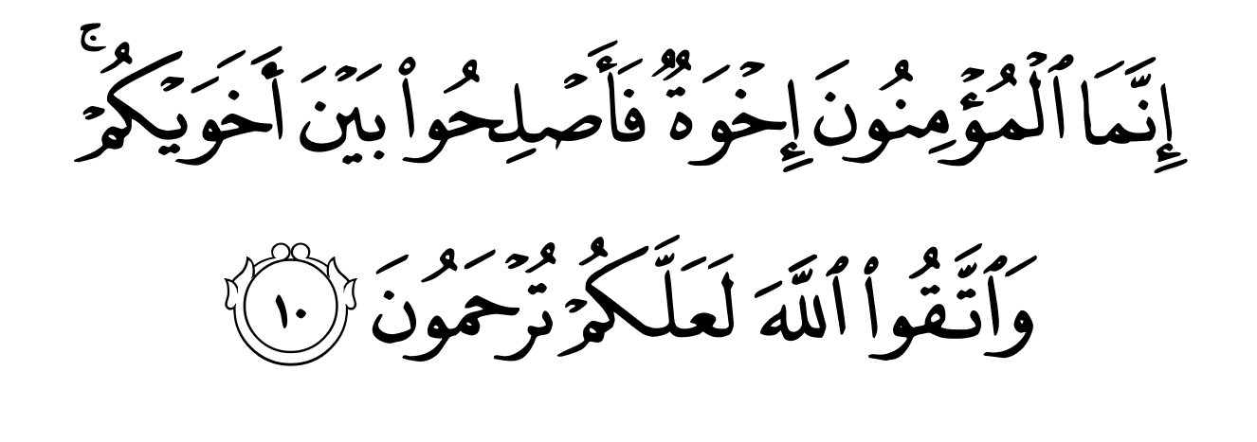
أعُوذُ بِاللهِ مِنَ الشَّيْطَانِ الرَّجِيمِ
Maksudnya : Sebenarnya orang yang beriman itu bersaudara maka damaikanlah di antara dua saudara kamu itu; dan bertakwalah kepada Allah agar kamu beroleh rahmat.
(Surah Al-Hujurat : ayat 10)

Slide 31
بَارَكَ اللهُ لِيْ وَلَكُمْ فِي الْقُرْآنِ الْعَظِيْمِ،
وَنَفَعَنِيْ وَإِيَّاكُمْ بِمَا فِيْهِ مِنَ الآيَاتِ وَالذِّكْرِ الْحَكِيْمِ،
وَتَقَبَّلَ مِنِّيْ وَمِنْكُمْ تِلاَوَتَهُ إِنَّهُ هُوَ السَّمِيْعُ الْعَلِيْمُ،
أَقُوْلُ قَوْلِيْ هَذَا وَأَسْتَغْفِرُ اللهَ الْعَظِيْمَ لِيْ وَلَكُمْ،
وَلِسَائِرِ المُسْلِمِينَ وَالمُسْلِمَاتِ وَالمُؤْمِنِينَ وَالمُؤْمِنَاتِ،
فَاسْتَغْفِرُوْهُ، إِنَّهُ هُوَ الْغَفُوْرُ الرَّحِيْمُ.

Slide 32
Doa Antara Dua Khutbah
آمِينَ ، يَا مُوَفِّقَ الطَّائِعِينَ
وَفِّقنَا لِطَاعَتِكَ أَجمَعِينَ
وَتُب عَلَينَا وَعَلَى المُسلِمِينَ
وَاغفِر ذَنبَ مَن يَقُولُ: «أَستَغفِرُ اللهَ» العَظِيمَ
وَنَستَغفِرُ اللهَ

Slide 33
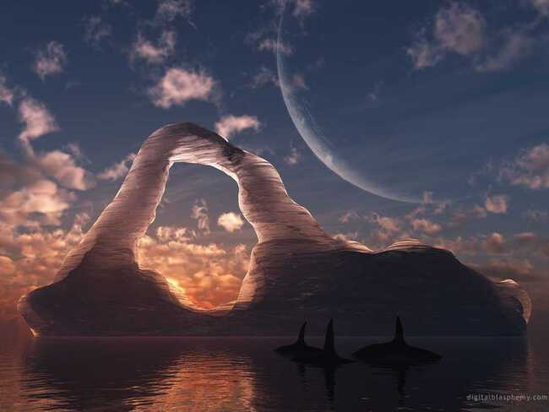
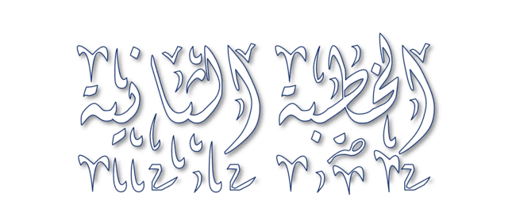

Slide 34
Pujian Kepada Allah S.W.T.
الْحَمْدُ لِلَّهِ
Segala puji-pujian hanya
bagi Allah S.W.T.

Slide 35
Syahadah
وَأَشْهَدُ أَن لآ إِلَهَ إِلاَّ اللهُ وَحْدَهُ لاَ شَرِيْكَ لَهُ، وَأَشْهَدُ أَنَّ سَيِّدَنَا مُحَمَّدًا عَبْدُهُ وَرَسُوْلُهُ.
Dan aku bersaksi bahawa sesungguhnya tiada tuhan melainkan Allah, Yang Maha Esa, tiada sekutu bagi-Nya, dan juga aku bersaksi bahawa junjungan kami (Nabi) Muhammad (S.A.W) hamba-Nya dan rasul-Nya.

Slide 36
Selawat Ke Atas
Nabi Muhammad S.A.W
اللَّهُمَّ صَلِّ وَسَلِّمْ وَبَارِكْ عَلَى سَيِّدِنَا مُحَمَّدٍ، وَعَلَى آلِهِ وَأَصْحَابِهِ أَجْمَعِيْنَ
Ya Allah, cucurilah rahmat, kesejahteraan dan keberkatan ke atas junjungan kami (Nabi) Muhammad (S.A.W) dan ke atas keluarganya dan sekalian para Sahabatnya.

Slide 37
Seruan Takwa
اتَّقُوا اللَّهَ فَقَدْ فَازَ الْمُتَّقُوْنَ
Bertakwalah kepada Allah dengan sebenar-benarnya, sesungguhnya berjayalah orang-orang yang bertaqwa.

Slide 38
Seruan
Memperbanyakkan ucapan selawat dan salam kepada Rasulullah SAW
(Surah Al-Ahzab : Ayat 56)
“Sesungguhnya Allah Taala Dan Para MalaikatNya Sentiasa Berselawat Ke Atas Nabi (Muhammad).
Wahai Orang-orang Beriman! Berselawatlah Kamu
Ke Atasnya Serta Ucapkanlah Salam Sejahtera Dengan Penghormatan Ke Atasnya Dengan Sepenuhnya”.

Slide 39
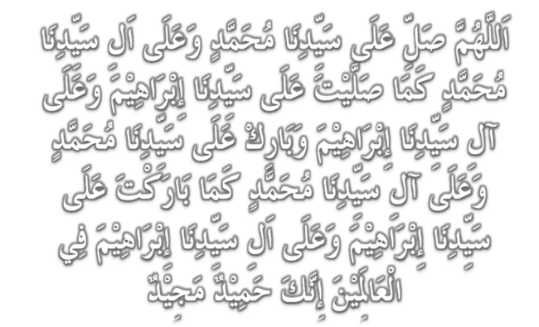
Selawat

Slide 40
DOA
اللَّهُمَّ اغْفِرْ لِلْمُؤْمِنِيْنَ وَالْمُؤْمِنَاتِ، وَالمُسْلِمِيْنَ وَالْمُسْلِمَاتِ الأَحْيَاءِ مِنْهُمْ وَالأَمْوَات،
إِنَّكَ سَمِيْعٌ قَرِيْبٌ مُجِيْبُ الدَّعَوَات.
اللَّهُمَّ ادْفَعْ عَنَّا الْبَلاءَ وَالْوَبَاءَ وَالْفَحْشَاءَ
مَا لا يَصْرِفُهُ غَيْرُكَ

Slide 41
DOA
اللَّهُمَّ إِنَّا نَعُوذُ بِكَ مِنَ البَرَصِ وَالْجُنُونِ وَالْجُذَامِ وَمِن سَيِّئِ الأَسْقَامِ.
اللَّهُمَّ اشْفِ مَرْضَانَا وَارْحَمْ مَّوْتَانَا، وَالْطُفْ بِنَا فِيمَا نَزَلَ بِنَا

Slide 42
Ya Allah…
Peliharakanlah
Kebawah Duli Yang Maha Mulia Raja Kami
Al-Wathiqu Billah Sultan Mizan Zainal Abidin Ibni Al-Marhum Sultan Mahmud
Al-Muktafi Billah Shah,
Limpahkanlah RahmatMu Untuk Baginda,
Juga Untuk Sultanah Nur Zahirah
Sultanah Terengganu
Dan Peliharakanlah Putera Puteri,
Ahli Keluarga, Keturunan dan Kerabat Baginda

Slide 43
Ya Allah…
Peliharakanlah Para Ulama’,
Semua Pembesar, Hakim-Hakim,
Pegawai Kerajaan dan Rakyat Jelata Baginda
Dari Kalangan Orang Islam dan
Mereka Yang Beriman Lelaki dan Perempuan
Di Dunia dan Akhirat Dengan Segala RahmatMu,
Wahai Allah Yang Maha Penyayang.
Ya Allah…
Peliharakanlah Juga Raja Muda Kami
Tengku Muhammad Ismail Ibni
Al-Wathiqu Billah Sultan Mizan Zainal Abidin

Slide 44
DOA …
Ya Allah, Ya Rahman, Ya Rahim
Perbaikilah hubungan sesama kami dengan penuh kasih sayang. Limpahkanlah dalam kehidupan keluarga kami ketenangan dan kebahagiaan, semangat muafakat dalam kejiranan, para remaja yang teguh iman, tinggi ilmu dan mulia akhlaknya.

Slide 45
DOA …
Ya Allah,
Kami pohon ke hadrat-Mu agar mantapkanlah pegangan kami menurut ajaran Ahli Sunnah Waljamaah dan jadikanlah kami sentiasa istiqamah dalam melaksanakan segala perintah-Mu.

Slide 46
DOA …
Ya Allah,
Perkukuhkan perpaduan umat Islam di negeri Terengganu. Jadikanlah negeri ini negeri yang aman, maju lagi diberkati. Bukakanlah pintu-pintu rezeki dari segala penjuru. Kurniakanlah kepada kami nikmat kesejahteraan yang berterusan. Jauhkanlah negeri kami ini daripada segala malapetaka, musibah dan apa jua kemurkaan-Mu.
آمين يا الله، يا أرحم الراحمين

Slide 47
DOA PENUTUP…
رَبَّنَا آتِنَا فِي الدُّنْيَا حَسَنَةً وَفِي الآخِرَةِ حَسَنَةً
وَقِنَا عَذَابَ النَّارِ
Kurniakanlah Kepada Kami Kebaikan Di Dunia Dan Kebaikan Di Akhirat Serta Hindarilah Kami Dari Seksaan Neraka
وَصَلَّى اللهُ عَلىَ سَيِّدِنَا مُحَمَّدٍ وَعَلىَ آلِهِ وَصَحْبِهِ وَسَلَّمْ.
وَالْحَمْدُ للهِ رَبِّ الْعَالَمِيْنَ

Slide 48
عِبَادَ اللهِ!
اُذْكُرُوْا اللهَ الْعَظِيْمَ يَذْكُرْكُمْ،
وَاشْكُرُوْهُ عَلَى نِعَمِهِ يَزِدْكُمْ،
وَلَذِكْرُ اللهِ أَكْبَرُ، وَاللهُ يَعْلَمُ مَا تَصْنَعُوْنَ

Slide 49
قُوْمُوْا إِلَى صَلاتِكُمْ،
يَرْحَمْكُمُ الله

